Slide 1

MATEMÁTICA E SUAS TECNOLOGIAS - Matemática
Ensino Médio, 1ª Série
Áreas de figuras planas: Polígonos

Slide 2

MATEMÁTICA E SUAS TECNOLOGIAS, 1º ANO
Áreas de figuras planas: Polígonos
São figuras fechadas, formadas por segmentos de reta, sendo caracterizados pelos seguintes elementos: ângulos, vértices, diagonais e lados. De acordo com o número de lados, a figura é nomeada.
Acutângulo
Retângulo
Obtusângulo
Equilátero
Isósceles
Escaleno
Trapézio
retângulo
Isósceles
Escaleno
Pentágono
Paralelogramo
Retângulo
Quadrado
Losango
Hexágono
Heptágono
Octógono
Decágono
Circunferência

Slide 3

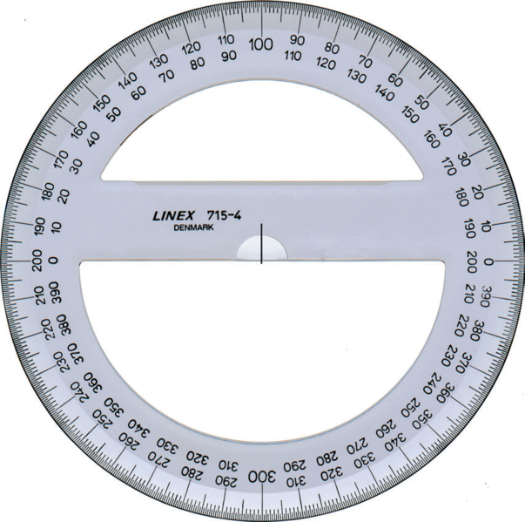

MATEMÁTICA E SUAS TECNOLOGIAS, 1º ANO
Áreas de figuras planas: Polígonos
É a região de um plano concebida pela abertura de duas semirretas que possuem uma origem em comum chamada vértice do ângulo.
Instrumento utilizado para medir ângulos:
Imagem: Wikinger from en.wiki / GNU Free Documentation License.

Slide 4

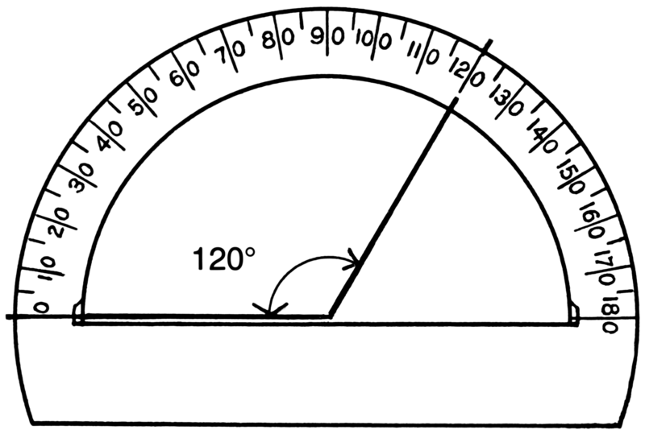
MATEMÁTICA E SUAS TECNOLOGIAS, 1º ANO
Áreas de figuras planas: Polígonos
Podemos demonstrar com um transferidor simples (de 180º).
Note que há uma marca exatamente no centro da base do transferidor.
Imagem: Pearson Scott Foresman / Public Domain.

Slide 5
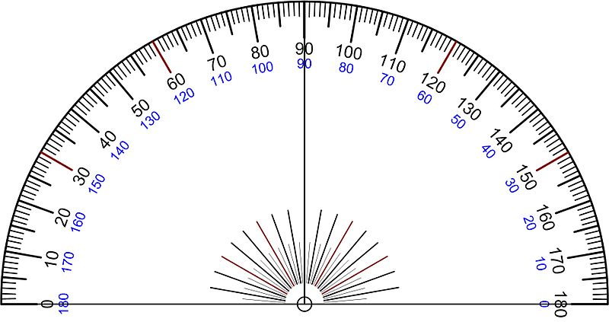
MATEMÁTICA E SUAS TECNOLOGIAS, 1º ANO
Áreas de figuras planas: Polígonos
Você deverá posicionar a marca central do transferidor em cima do vértice do ângulo.
Vértice
Centro do transferidor
Ângulo 40º
Imagem: Scientif38 / Public Domain.

Slide 6




MATEMÁTICA E SUAS TECNOLOGIAS, 1º ANO
Áreas de figuras planas: Polígonos
Um relógio, ao marcar meio-dia, tem seus ponteiros posicionados exatamente um sobre o outro, formando um ângulo de 0º (zero grau), denominado ângulo nulo.
12
11
1
10
2
9
3
8
4
7
5
6

Slide 7




MATEMÁTICA E SUAS TECNOLOGIAS, 1º ANO
Áreas de figuras planas: Polígonos
Ao marcar uma hora, o menor ângulo formado pelos ponteiros do relógio é de 30º (trinta graus), denominado ângulo agudo, pois seu ângulo está entre 0º (zero grau) e 90º (noventa graus).
12
11
1
10
2
9
3
8
4
7
5
6

Slide 8




MATEMÁTICA E SUAS TECNOLOGIAS, 1º ANO
Áreas de figuras planas: Polígonos
Quando os ponteiros do relógio marcam três horas em ponto, o menor ângulo formado é de 90º (noventa graus), denominado ângulo reto.
12
11
1
10
2
9
3
8
4
7
5
6

Slide 9


MATEMÁTICA E SUAS TECNOLOGIAS, 1º ANO
Áreas de figuras planas: Polígonos
Quando os ponteiros do relógio marcam dez horas e dez minutos, o menor ângulo formado é de 120º (cento e vinte graus), denominado ângulo obtuso, pois está entre 90º (noventa graus) e 180º (cento e oitenta graus).
12
11
1
10
2
9
3
8
4
7
5
6

Slide 10


MATEMÁTICA E SUAS TECNOLOGIAS, 1º ANO
Áreas de figuras planas: Polígonos
Quando os ponteiros do relógio marcam seis horas, formam uma ângulo de exatamente 180º (cento e oitenta graus), denominado ângulo raso.
12
11
1
10
2
9
3
8
4
7
5
6

Slide 11


MATEMÁTICA E SUAS TECNOLOGIAS, 1º ANO
Áreas de figuras planas: Polígonos
É o ponto de junção de dois lados. Pode ser chamado de canto do polígono.
Diagonal é um segmento de reta entre dois vértices não consecutivos do polígono.
Lados são os segmentos de reta de um vértice a outro do polígono que limitam a sua extensão.

Slide 12

MATEMÁTICA E SUAS TECNOLOGIAS, 1º ANO
Áreas de figuras planas: Polígonos
Para ter um entendimento prático sobre ângulo, vértice, diagonal e lado de um polígono basta montar um.
É uma tarefa muito simples! Vamos seguir as instruções copiando o link abaixo numa janela de internet no computador:

Slide 13

MATEMÁTICA E SUAS TECNOLOGIAS, 1º ANO
Áreas de figuras planas: Polígonos
Já parou para pensar por que o 2 é dois, 3 é três e daí por diante?
É pela quantidade de ângulos presentes no formato dos algarismos.

Slide 14
MATEMÁTICA E SUAS TECNOLOGIAS, 1º ANO
Áreas de figuras planas: Polígonos
1 ÂNGULO
2 ÂNGULOS
3 ÂNGULOS
3 ÂNGULOS
5 ÂNGULOS
6 ÂNGULOS
7 ÂNGULOS
8 ÂNGULOS
0 ÂNGULO
9 ÂNGULOS

Slide 15

MATEMÁTICA E SUAS TECNOLOGIAS, 1º ANO
Áreas de figuras planas: Polígonos
Considerando uma área S de um retângulo como o produto das medidas a e b dos seus lados consecutivos, temos:
P
S
b
Q
a
R
Logo:
S = a.b

Slide 16

MATEMÁTICA E SUAS TECNOLOGIAS, 1º ANO
Áreas de figuras planas: Polígonos
Tratando-se do quadrado, dizemos que ele é um caso particular do retângulo, sendo que a área S de um quadrado de lado ℓ é S = ℓ . ℓ.
P
S
l
Q
R
l
Logo:
S = l²

Slide 17

MATEMÁTICA E SUAS TECNOLOGIAS, 1º ANO
Áreas de figuras planas: Polígonos
Considerando um triângulo PQR, cuja base mede b e altura mede h, podemos dizer que esse triângulo equivale ao triângulo RQ’P’.
Portanto, podemos concluir que a área S do triângulo PQR é considerada a metade da área do paralelogramo PQRQ’, cuja base mede b e altura h (1).
P
b
Q’
Q
b
R
Logo:
S = b.h/2

Slide 18

MATEMÁTICA E SUAS TECNOLOGIAS, 1º ANO
Áreas de figuras planas: Polígonos
Considerando dois triângulos, um com lados RST e outro com lados QPU, sendo eles congruentes por meio do critério LAA, e equivalentes.
Considerando um paralelogramo PQRS e um retângulo UQRT cuja altura de ambos é h e cuja base b possui, portanto, a mesma área S (2).
U
P
T
S
Q
b
R
Logo:
S = b.h

Slide 19

MATEMÁTICA E SUAS TECNOLOGIAS, 1º ANO
Áreas de figuras planas: Polígonos
Considerando um trapézio PQRS, em que suas bases medem B e b e sua altura mede h, podemos dizer que ele equivale ao trapézio P’Q’SR.
A junção desses dois trapézios resulta no paralelogramo PQP’Q, com uma base que mede B + b e uma altura que mede h, em que a área S do trapézio PQRS é considerada a metade da área do paralelogramo (3).
P
b
S
B
Q’
h
Q
B
R
b
p'
Logo:
S = (B.b).h/2

Slide 20

MATEMÁTICA E SUAS TECNOLOGIAS, 1º ANO
Áreas de figuras planas: Polígonos
Considerando dois triângulos, um com lados RST e outro com lados QPU, sendo eles congruentes por meio do critério LAA e equivalentes.
Considerando um paralelogramo PQRS e um retângulo UQRT em que ambos possuem altura h e base b possuindo, portanto a mesma área S (4).
D
S
b
R
d
Q
Logo:
S = D.d/2

Slide 21

MATEMÁTICA E SUAS TECNOLOGIAS, 1º ANO
Áreas de figuras planas: Polígonos
Considerando uma área S como do setor circular de raio R, sendo limitado por um arco que possui um comprimento ℓ, teremos (5):
B
l
O
O lado é o valor do comprimento do arco.
A
R
Logo:
S = l/2 ᴨ R . ᴨ R²
S = l . R/2

Slide 22

MATEMÁTICA E SUAS TECNOLOGIAS, 1º ANO
Áreas de figuras planas: Polígonos
Área do segmento circular é uma região limitada por uma corda e um arco do círculo.
A área S do segmento circular está restrita pela corda AB e pelo arco AB, que é dada da diferença existente entre a área do setor circular AOB e a área do triângulo AOB (6).
B
l
O
R
R
A
Logo:
S = l . R/2 – R . h/2
S = R/2 . (l – h)

Slide 23

MATEMÁTICA E SUAS TECNOLOGIAS, 1º ANO
Áreas de figuras planas: Polígonos
Determine a área da figura abaixo:
Podemos dividir a figura em duas:
um triângulo e um retângulo.
4cm
6cm
3cm
8cm

Slide 24
MATEMÁTICA E SUAS TECNOLOGIAS, 1º ANO
Áreas de figuras planas: Polígonos
4cm
6cm
Perceba que a linha pontilhada indica exatamente a metade do comprimento do retângulo.
4cm
3cm
8cm
Sendo assim, para calcular a área total da figura, é necessário somar as áreas do triângulo e do retângulo.

Slide 25
MATEMÁTICA E SUAS TECNOLOGIAS, 1º ANO
Áreas de figuras planas: Polígonos
Área do retângulo:
Base = 8 cm
Altura = 3 cm
Sendo assim, temos:
Área do retângulo = Base x Altura
AR = 8 x 3
AR = 24 cm²
4cm
6cm
Área do triângulo:
Base = 4 cm
Vamos determinar a altura através do teorema de Pitágoras:
c ² + 4 ² = 5 ²
c ² = 25 – 16
c ² = 9
c = 3 cm
3cm
4cm
8cm
Sendo assim, a área total da figura será:
Área do retângulo + Área do triângulo =
= 24 cm ² + 6 cm ² =
= 30 cm ²
Sendo assim, a área do triângulo será:
AT = 4 x 3
2
AT = 6 cm ²

Slide 26

MATEMÁTICA E SUAS TECNOLOGIAS, 1º ANO
Áreas de figuras planas: Polígonos
Uma praça está inscrita em uma área retangular cujos lados medem 300m e 500m, conforme a figura abaixo. Calculando a área da praça, quanto obtemos?
100m
150m
50m
50m
Note que a praça é referente à área sombreada.
75m
75m
150m
100m

Slide 27
MATEMÁTICA E SUAS TECNOLOGIAS, 1º ANO
Áreas de figuras planas: Polígonos
Primeiro tiramos a área total da figura, para depois analisarmos a área da praça.
Base = 500m
Altura = 300m
Área da área retangular = 500 x 300 = 150000m²
100m
150m
50m
50m
300m
75m
75m
150m
100m
500m

Slide 28
MATEMÁTICA E SUAS TECNOLOGIAS, 1º ANO
Áreas de figuras planas: Polígonos
100m
150m
50m
50m
75m
75m
150m
100m
Temos dois retângulos de base 100m e altura 50m e temos, também, dois triângulo de base 75m e altura 150m.
Sendo assim, calcula-se a área dos dois retângulos e dos dois triângulos e retiramos o valor do retângulo maior para obter a área da praça.

Slide 29
MATEMÁTICA E SUAS TECNOLOGIAS, 1º ANO
Áreas de figuras planas: Polígonos
Área dos dois retângulos:
2 x (100 x 50) = 10000m²
Área dos dois triângulos:
2 x (75 x 150) = 11250m²
2
100m
150m
50m
50m
75m
75m
150m
100m
Área da praça:
Área do retângulo maior – (área dos 2 retângulos +área dos 2 triângulos)
150000 – (10000 + 11250) = 128750m²

Slide 30

MATEMÁTICA E SUAS TECNOLOGIAS, 1º ANO
Áreas de figuras planas: Polígonos
Quadrado
Retângulo
A = a x a = a²
a
A = a x b
b
a
a
Triângulo
h
Paralelo
A = b x h / 2
A = b x h
h
b
b
Trapézio
b
Círculo
r
A = B x b / 2 x h
h
A = ᴨ x r²
B

Slide 31
Tabela de Imagens
Slide | Autoria / Licença | Link da Fonte | Data do Acesso
3 | Wikinger from en.wiki / GNU Free Documentation License. | http://commons.wikimedia.org/wiki/File:Grad_protractor.png | 17/04/2012
4 | Pearson Scott Foresman / Public Domain. | http://commons.wikimedia.org/wiki/File:Protractor_(PSF).png | 17/04/2012
5 | Scientif38 / Public Domain. | http://commons.wikimedia.org/wiki/File:Protractor_Rapporteur_Degree_V1.jpg | 17/04/2012

